Slide 1
APPlication react - express : gestionnaire de mots de passes
Bresson Michel -- Projet n°1 CDA ALT
28/01/2025

Slide 2
Plan de présentation
Thème choisi
Charte graphique
Maquettage
Démo
Organisation et gestion de projet
Bilan de projet

Slide 3
Quel thème ai-je choisi et pourquoi ?
Thème choisi : Bar à Jeux
ProJet Familial
Project Fictif

Slide 4
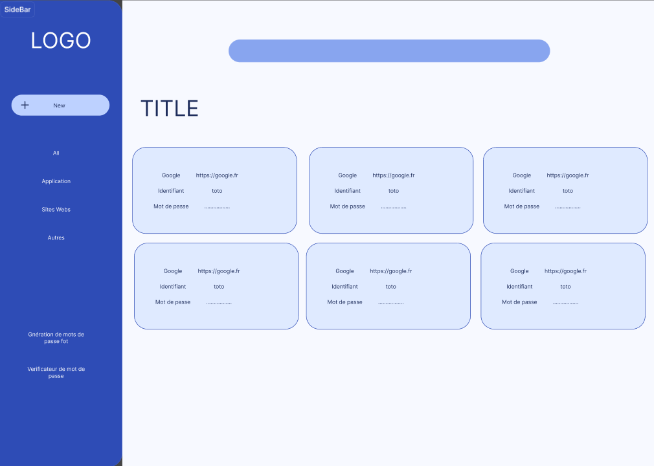
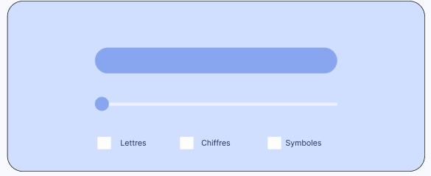
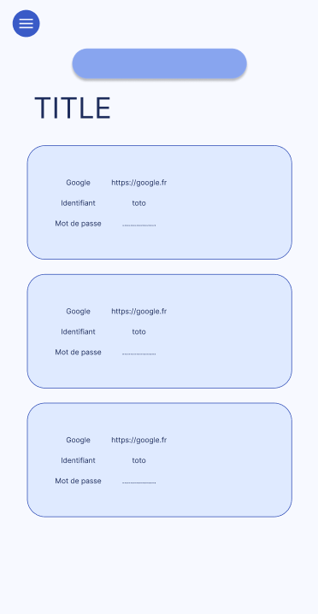
Les maquettes

Slide 5



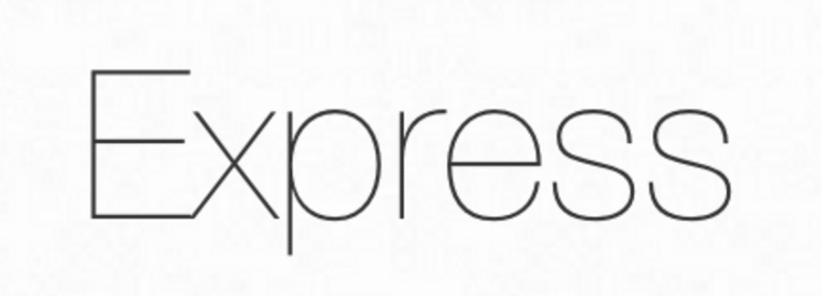
Les frameworks et Technologie utilisés

Slide 6
Démo du site

Slide 7
Gestion du projet
Création d’une maquette
MCD ET MLD pour la BDD
Création du front en premier temps
Création du back en second temps
Relié les 2 parties grâces a l’API

Slide 8
Mon bilan du projet
Ce qui était positif
négatif
La création d’un site complet
La gestion Service (ici le chiffrement)
La découverte de nouveau « outils »
React , outil formidable mais…
Ne m’as toujours pas convaincu de mon avenir dans le Front
L’aspect « fourre-tout » du JS
Le temps toujours et encore

Slide 9
conclusion

Slide 10

Merci pour votre attention
Avez-vous des questions ?

